Slide 1
شبیه سازی رفتار ارتعاشی بال با نسبت منظری بالا در پیچش غیرخطی ناب هادی کاظمی عباسعلی کش بهمن 95

Slide 2
در طراحی بال همواره ملاحظات و بررسی های رفتار ارتعاشی و آیروالاستیک از اهمیت خاصی برخوردار است. از همین منظر، پیچش و خمش به عنوان دو عامل اصلی در برهم کنش بین نیروهای موثر بر این حرکت باید مورد توجه قرار گیرد. هر یک از این دو، به طور مستقل و همچنین به صورت کوپل بخشی از پژوهش های سال های اخیر محققان را به خود اختصاص داده است.

Slide 3
همچنین در پروژه های صنعتی جدید صنایع هوایی، مطالعات بر روی بال های با نسبت منظری بالا به جهت انعطاف پذیری زیاد مخصوصاً در مورد هواپیماهای HALE، مورد توجه قرار گرفته است. بنابراین پرداختن به این مطالعات هم از نظر تازگی و هم از نظر کاربرد حائز اهمیت می باشد.

Slide 4
در این پژوهش تیر یکنواخت جدار نازک (ضخامت دیواره در برابر ابعاد سطح مقطع کوچک بوده و همچنین طول تیر بسیار بزرگتر از ابعاد سطح مقطع می­باشد) تحت ارتعاش پیچشی خالص با در نظر گرفتن پیچش بزرگ (غیرخطی) مورد مطالعه قرار می­گیرد.

Slide 5
بررسی رفتار ارتعاشی غیر خطی یک تیر جدار نازک با مقطع مستطیل شکل و استخراج مشخصه­های ارتعاشی شامل ارتعاشات آزاد، هارمونیک­ها و رزنانس­های داخلی و ... .

Slide 6
در نرم افزار معروف MALAB ، می توان از دستور fsolve برای حل دستگاه معادلات جبری عیرخطی استفاده نمود.
در این کُد به کمک دستور حلقه و دستور fsolve و استفاده از تابع درونی نمودارهای مختلف مورد نیاز را رسم نمود.
مقاله مستخرج از اين كد، يك مقاله علمي پژوهشي آماده ارسال بوده است.

Slide 7
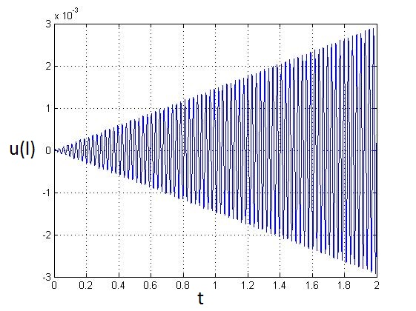
برخی از توانمندیهای کُدها
نمودار پاسخ زمانی نقطه انتهایی تیر به روش عددی نیومارک
شکل ‏1 - پاسخ زمانی انتهای تیر در نزدیکی فرکانس طبیعی اول

Slide 8
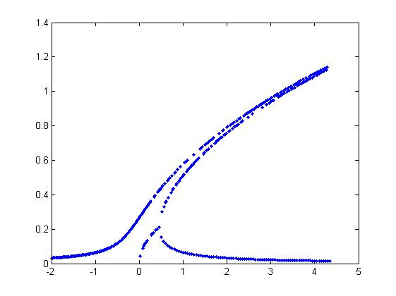
برخی از توانمندیهای کُدها
پاسخ فرکانسی سیستم نزدیکی فرکانس اصلی اول سیستم – مود اول
شکل ‏2- پاسخ فرکانسی مود اول در نزدیکی فرکانس طبیعی اول

Slide 9
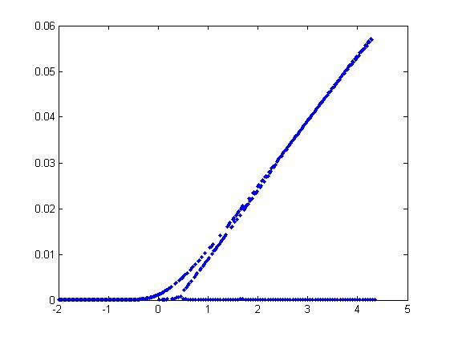
برخی از توانمندیهای کُدها
پاسخ فرکانسی سیستم نزدیکی فرکانس اصلی اول سیستم – مود دوم
شکل ‏3 - پاسخ فرکانسی مود دوم در نزدیکی فرکانس طبیعی اول

Slide 10
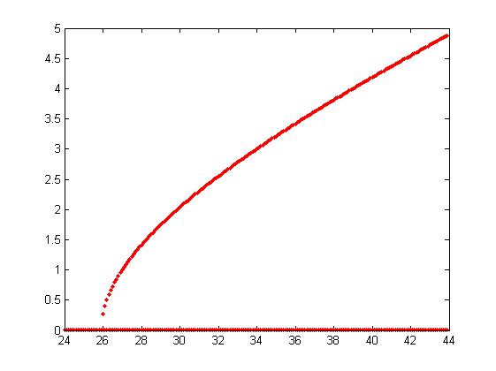
برخی از توانمندیهای کُدها
پاسخ فرکانسی سیستم نزدیکی فرکانس فوق هارمونیک
شکل ‏4 - پاسخ فرکانسی مود اول در نزدیکی فرکانس فوق هارمونیک

Slide 11
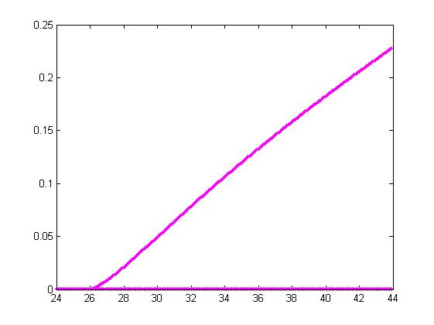
برخی از توانمندیهای کُدها
پاسخ فرکانسی سیستم نزدیکی فرکانس فوق هارمونیک
شکل ‏4 - پاسخ فرکانسی مود دوم در نزدیکی فرکانس فوق هارمونیک

Slide 12
سایر توانمندیهای کُد
رسم نمودار پاسخ زمانی برای مود اول
رسم نمودار پاسخ زمانی برای مود دوم
پاسخ فرکانسی سیستم نزدیکی فرکانس اصلی دوم سیستم – مود اول
پاسخ فرکانسی سیستم نزدیکی فرکانس اصلی دوم سیستم – مود دوم

Slide 13
آنچه در این کد خواهید آموخت
1- ارائه حل عددی مناسب برای انواع ارتعاشات غیرخطی پیچش تیر جدار نازک مستقیم.
2- ارائه حل تحلیلی تقریبی مقیاس های چندگانه برای ارتعاشات اجباری پیچش تیر غیرخطی جدار نازک مستقیم.
3- ارائه حل تحلیلی تقریبی بالانس هارمونیکی برای ارتعاشات اجباری پیچش تیر غیرخطی جدار نازک مستقیم.
4- تحقیق در مورد نسبت فرکانس-دامنه تیرجدارنازک در پیچش در ارتعاشات اجباری.
5- تحقیق در مورد وقوع رزنانس های اصلی و فوق هارمونیک در ارتعاشات پیچشی تیر جدارنازک.

Slide 14
نکات و الزامات
1- این برنامه تنها در تمام نسخه های نرم افزار MATLAB قابل اجراست.
2- خروجی ها به صورت نمودار قابل مشاهده است.
3- آشنایی با روش های عددی نیومارک و تحلیلی تقریبی مقیاسهای چندگانه وبالانس هارمونیکی
4-آشنایی اولیه نرم افزار MATLAB و دستورهای حلقه، تابع درونی و fsolve

